Slide 1
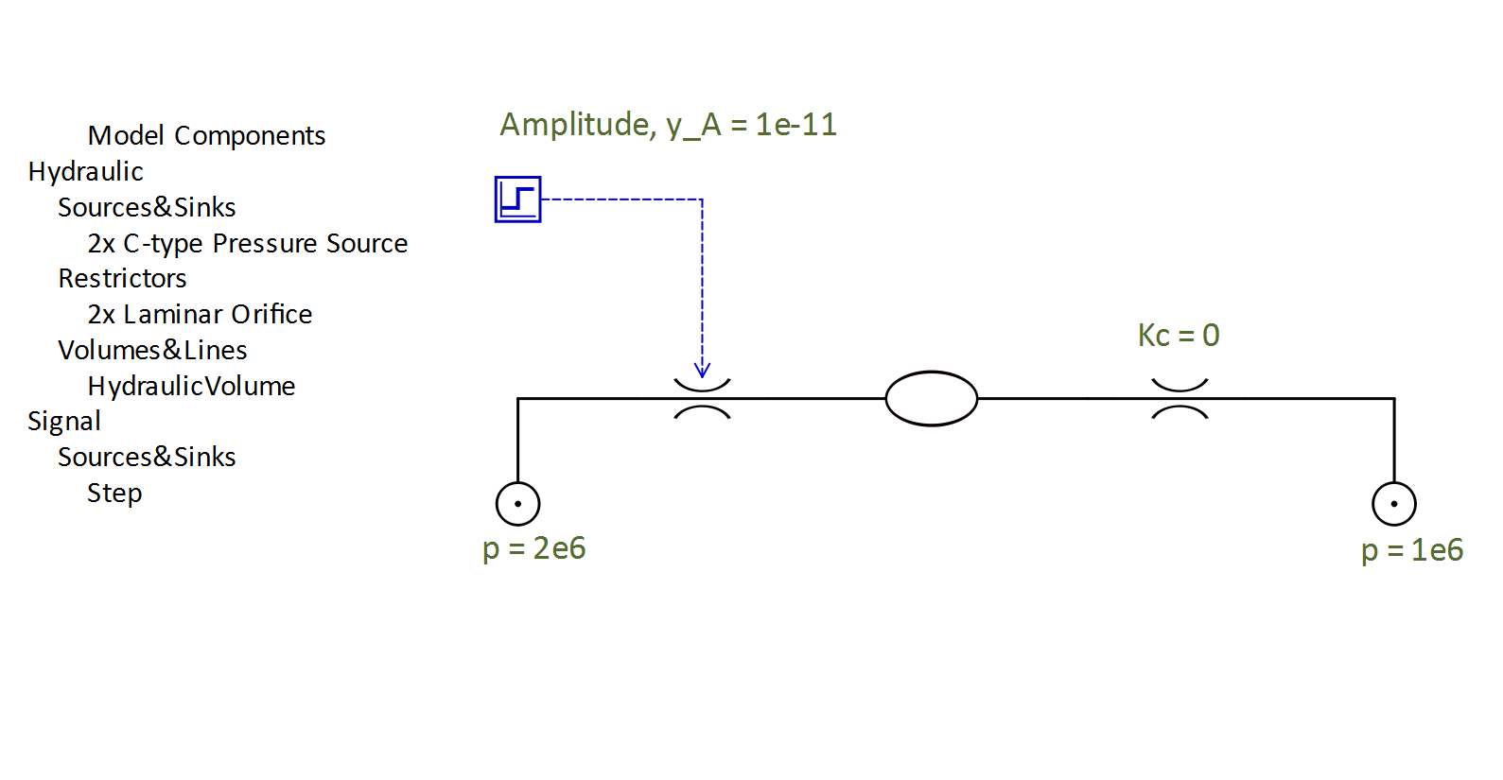
VolumeOrifice.hmf

Slide 2
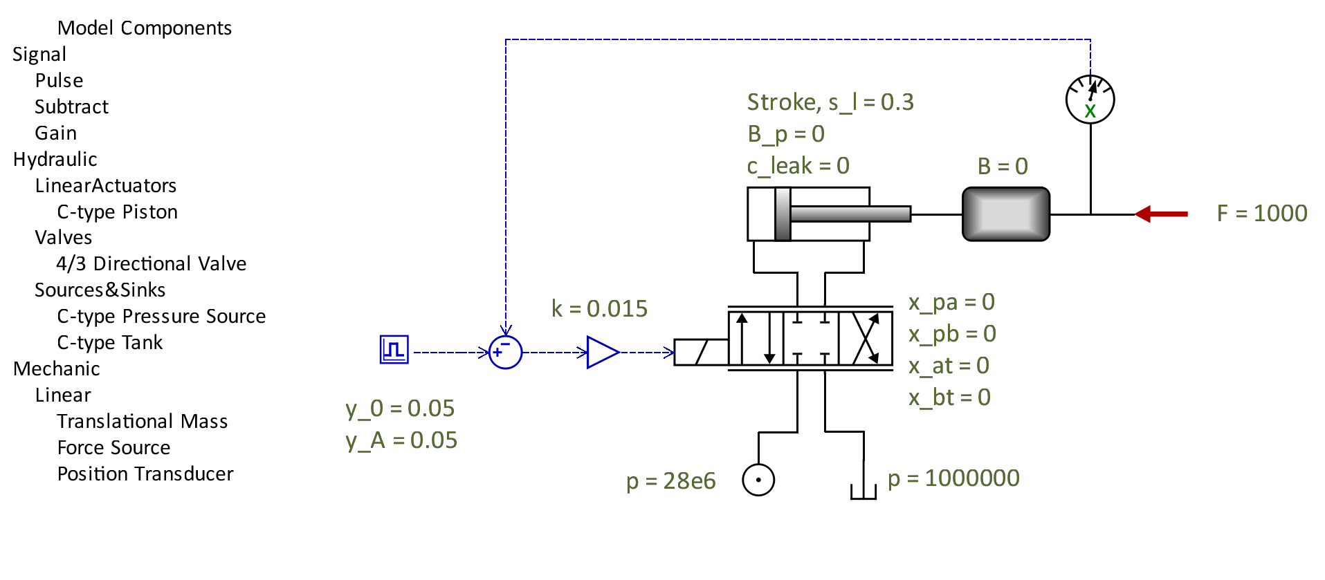
Servo.hmf

